Slide 1
1. Нормы этического общения и коллективного взаимодействия в игровой и соревновательной деятельности.
2. Технико-тактические действия и приемы игры в футбол и мини-футбол. Игра в футбол. Оценка эффективности занятий.

Slide 2
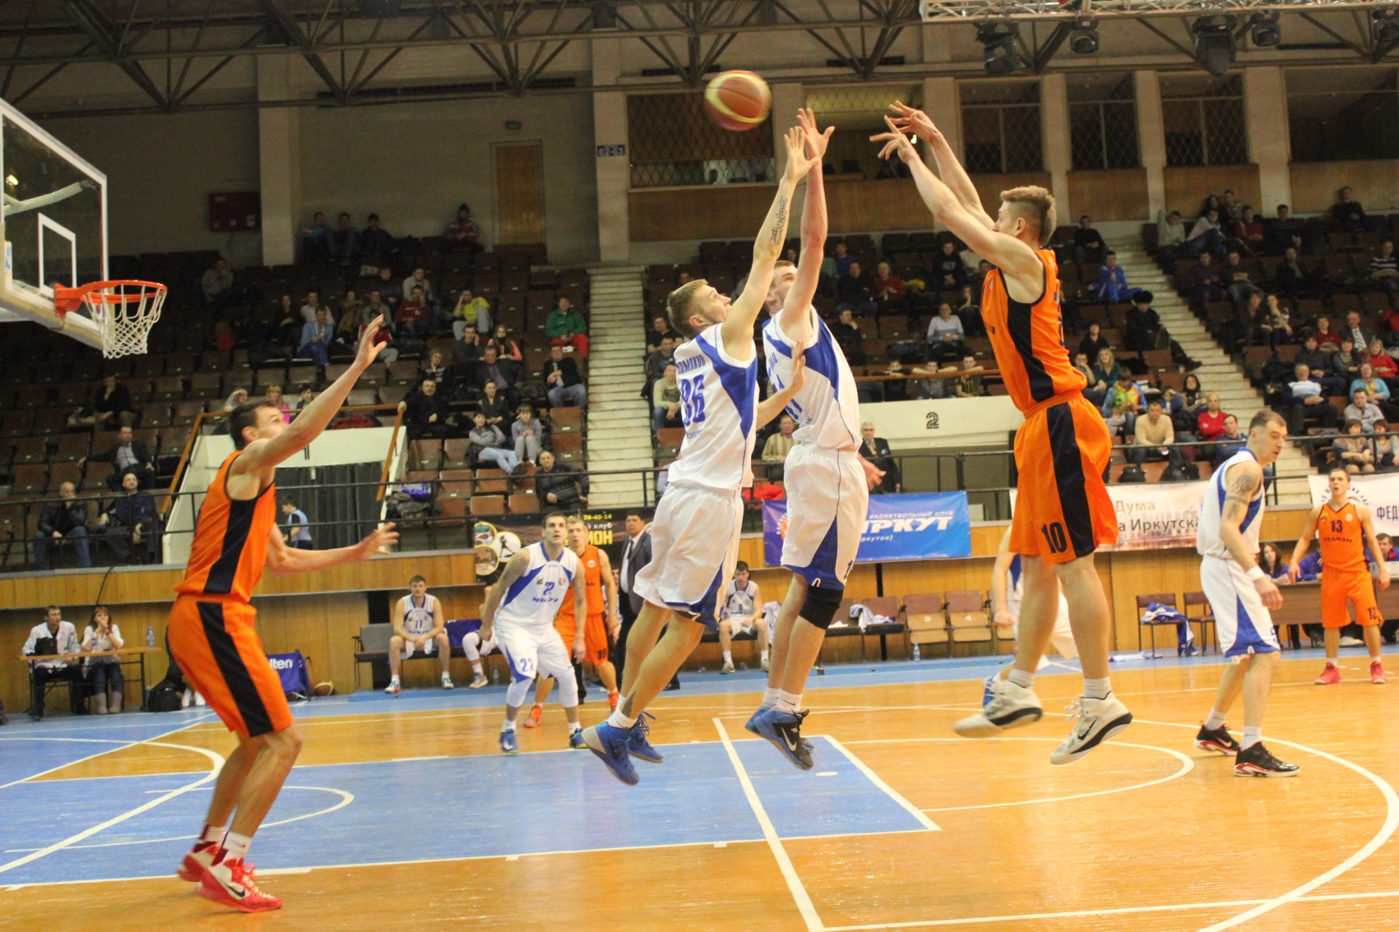
Баскетбол

Slide 3
Правила поведения игры в баскетбол
Определение
Проведение игры на должном уровне требует полного и лояльного сотрудничества членов обеих команд (Игроков, Запасных, Тренеров, Помощников тренеров и Сопровождающих команды) с Судьями, Судьями за столиком и Комиссаром.
Обе команды имеют право сделать все от них зависящее для достижения победы, но это должно быть сделано в духе спортивного соперничества и честной игры.
Любое преднамеренное или неоднократное игнорирование этого сотрудничества, или духа данных Правил должно рассматриваться, как технический фол и наказываться соответствующим образом.
Судьи могут предотвратить технические фолы, предупреждая членов команды или даже пропуская небольшие технические нарушения административного характера, которые очевидно не умышленны и не оказывают непосредственное влияние на игру, если только подобное нарушение не повторяется после предупреждения.
Если техническое нарушение обнаружено после того, как мяч стал живым, игра должна быть остановлена и назначен технический фол. Наказание выполняется, как если бы технический фол произошел в момент, когда он был назначен. Все что произошло между техническим нарушением и остановкой игры остается в силе.

Slide 4
Правило
Акты насилия могут совершаться в течение игры в противовес спортивной честной игре. Эти акты должны быть немедленно прекращены Судьями, а в случае необходимости силами общественного порядка.
Всякий раз, когда происходят акты насилия между Игроками, Запасными, Тренерами и лицами, Сопровождающими команду, Судьи должны принять необходимые меры, чтобы прекратить их.
Любые вышеназванные лица, виновные в очевидных актах агрессии против соперников или Судей, должны быть немедленно дисквалифицированы. Судьи должны сообщить об инциденте в организацию, ответственную за проведение соревнований.
Служащие сил общественного порядка могут выйти на площадку только по просьбе Судей. Однако, если зрители выйдут на площадку с явным намерением совершить акт насилия, служащие сил общественного порядка должны немедленно вмешаться, чтобы защитить команды и Судей.
Все другие места, включая входы, выходы, коридоры, раздевалки и т.д. находятся в ведении организаторов и сил, ответственных за поддержание общественного порядка.
Физические действия Игроков, Запасных, Тренеров, Помощников тренеров лиц, Сопровождающих команду, которые могут привести к порче игрового оборудования, не должны разрешаться Судьями.
Как только Судьи заметят подобные действия, они немедленно должны предупредить Тренера соответствующей команды.
При повторении подобных действий провинившемуся должен быть немедленно назначен технический фол. Если его фамилия не занесена в Протокол, технический фол записывается Тренеру и обозначается, как "В". Решения Судей являются окончательными и не могут быть игнорированы или оспорены.

Slide 5
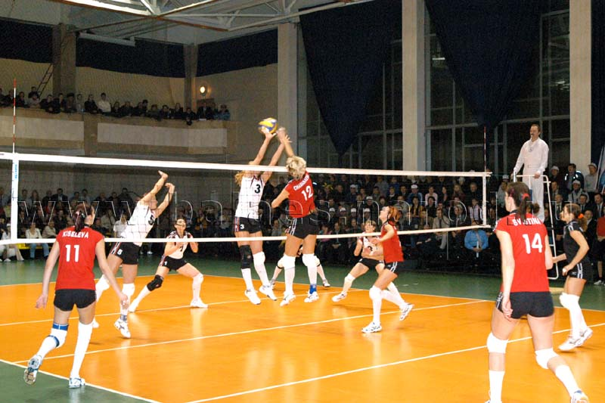
Волейбол

Slide 6
Требования к поведению игра волейбол.
1. Спортивное поведение
Участники должны знать Официальные Правила волейбола и соблюдать их.
Участники должны по-спортивному принимать решения судей, без их обсуждения.
В случае сомнения, пояснения могут быть запрошены только через игрового капитана.
Участники должны воздерживаться от действий или поз, имеющих целью повлиять на решения судей или скрыть ошибки, совершенные их командой.
2 .Честная игра
Участники должны вести себя уважительно и вежливо в духе честной игры, не только по отношению к судьям, но также по отношению к другим официальным лицам, соперникам, партнерам и зрителям.
Общение между членами команды в течение матча разрешено.
3. Незначительное неправильное поведение
Проступки незначительного неправильного поведения не являются предметом для наказания (санкций). Обязанность первого судьи — предупредить команду о возможном применении санкций, используя устное (или жестом руки) предупреждение для команды через игрового капитана.
Это предупреждение не является наказанием и не имеет немедленных последствий. Оно не записывается в протокол.

Slide 7
4. Неправильное поведение, приводящее к санкциям
Неправильное поведение члена команды по отношению к официальным лицам, соперникам, партнерам или зрителям подразделяется на 3 категории, в соответствии со степенью проступка.
Грубое поведение: действия вопреки хорошему тону или нормам морали, выражение презрения;
Оскорбительное поведение: клеветнические или оскорбительные слова или жесты;
Агрессия (нападение): физическое нападение или намеренные агрессивные действия.
5. Шкала санкций
В соответствии с решением первого судьи и в зависимости от тяжести проступка, применяются и записываются в протокол следующие санкции:
5.1 Замечание
Первое грубое поведение в матче любым членом команды наказывается проигрышем розыгрыша.

Slide 8
5.2 Удаление
Член команды, на которого наложена санкция — удаление, не может играть до конца партии и должен остаться сидеть на месте для наказанных позади скамейки команды без других последствий.
Удаленный тренер теряет право вмешиваться в игру до конца партии и должен остаться сидеть на месте для наказанных позади скамейки команды.
Первое оскорбительное поведение члена команды наказывается удалением без других последствий.
Второе грубое поведение в этом же матче тем же членом команды наказывается удалением без других последствий.
5.3 Дисквалификация
Член команды, на которого наложена санкция — дисквалификация, должен покинуть Контрольную Зону Соревнований до конца матча без других последствий.
Первое агрессивное поведение (нападение) наказывается дисквалификацией без других последствий.
Второе оскорбительное поведение в этом же матче тем же членом команды наказывается дисквалификацией без других последствий.
Третье грубое поведение в этом же матче тем же членом команды наказывается дисквалификацией без других последствий.
6. Применение санкций за неправильное поведение
Все санкции за неправильное поведение являются индивидуальными (персональными), остаются в силе на весь матч и записываются в протокол.
Повторение неправильного поведения одним и тем же членом команды в этом же матче наказывается в возрастающем порядке (прогрессивно).
Удаление или дисквалификация, обусловленные оскорбительным поведением или агрессивными действиями (нападением), не требуют предварительных санкций.

Slide 9
7. Карточки для санкций
Предупреждение: устно или жестом руки, без карточки
Замечание: желтая карточка
Удаление: красная карточка
Дисквалификация: желтая и красная карточки (вместе)

Slide 10
Игра в футбол
Перейдите по ссылке, просмотрите видеоурок
https://www.youtube.com/watch?v=wkpXNqpOIGM

Slide 11
Домашнее задание
Комплекс ОРУ

Slide 12
Спасибо за внимание!

